Slide 1

EJECUCIÓN ACUMULADA DE GASTOS PRESUPUESTARIOS
AL MES DE ABRIL DE 2019
PARTIDA 17:
MINISTERIO DE MINERÍA
Valparaíso, junio 2019

Slide 2
EJECUCIÓN ACUMULADA DE GASTOS A ABRIL DE 2019
PARTIDA 17 MINISTERIO DE MINERÍA
Principales hallazgos
El presupuesto vigente del Ministerio de Minería alcanza a $48.647 millones, e incluye $228 millones para el pago de la deuda flotante, que corresponde a compromisos presupuestarios del año 2018, y la redistribución de $33 millones desde el gasto en personas hacia las prestaciones de seguridad social.
La ejecución presupuestaria ascendió a $15.332 millones, que equivale a un 31% respecto de la ley vigente.
En COCHILCO, con un presupuesto de $5.052 millones, destinados preferentemente a la elaboración de informes y publicaciones, así como también llevar a cabo la evaluación de inversiones de las Empresas Mineras del Estado y efectuar auditorías, el gasto total fue de $1.501 millones (29% de ejecución).
El Programa Presupuestario Fomento a la Pequeña Minería, de la Subsecretaría de Minería, con recursos vigentes por $8.129 millones, ejecutó $2.687 millones (33%).
Programa Capacitación y Transferencia Tecnológica Pequeña Minería Artesanal, con recursos por $2.127 millones, espera capacitar un universo de aproximadamente 436 mineros artesanales, y entregar asistencia técnica y financiamiento a aproximadamente 4.000 beneficiarios de la pequeña minería artesanal, no muestra un avance presupuestario.
La transferencia de recursos s ENAMI, por $5.200 millones, se encuentra ejecutada en un 49%.
La Transferencia para ENAMI se encuentra ejecutada en un 100% en el Programa de Fomento de la Pequeña y Mediana Minería, por $5.200 millones.

Slide 3
EJECUCIÓN ACUMULADA DE GASTOS A ABRIL DE 2019
PARTIDA 17 MINISTERIO DE MINERÍA
Principales hallazgos
En el Programa Presupuestario Servicio Nacional de Geología y Minería, la asignación Propiedad Minera, con recursos vigentes por $2.913 millones, cuya actividad se direcciona a gestionar 5.800 expedientes regulares de mensura y aproximadamente 18.700 de exploración minera, presentó un gasto total de $719 millones (24% de ejecución presupuestaria).
El programa Cierre Faenas y Gestión Ambiental, con $1.788 millones, cuyos recursos se destinan principalmente a evaluaciones y fiscalizaciones de proyectos, la revisión de 43 Estudios de Impacto Ambiental (EIA); 178 Declaraciones de Impacto Ambiental (DIA); y 100 Fiscalizaciones Ambientales programadas y no programadas, alcanza un gasto total de $534 millones (29% de ejecución).
Para la asignación Geología Aplicada, cuyos recursos alcanzan a $1.629 millones, considerando la elaboración de aproximadamente 340 informes de asistencia técnica geológica (remoción de masa, ordenamiento territorial y termas referidos a peligros geológicos), presenta un gasto de $463 millones (28% de avance presupuestario).
En cuanto a Laboratorios, cuyo presupuesto vigente alcanza a $1.409 millones, que permiten prestar soporte analítico a los proyectos geológicos y mineros de la Institución, se observó un avance de $310 millones (22% de ejecución).
Respecto a los recursos destinados a Depósitos de Relaves, que alcanzan a $545 millones, dispuestos para la fiscalización de la normativa que regula la aprobación, construcción, operación y cierre de proyectos de depósitos de relaves, se observa un gasto de $135 millones (24% de ejecución presupuestaria).

Slide 4
EJECUCIÓN ACUMULADA DE GASTOS A ABRIL DE 2019
PARTIDA 17 MINISTERIO DE MINERÍA
Principales hallazgos
En el Programa Presupuestario Servicio Nacional de Geología y Minería, con un presupuesto de $15.894 millones, presentó un gasto total de $5.011 millones (31% de ejecución).
En cuanto a la deuda flotante, que corresponde a compromisos del año 2018, se observa un gasto de $793 millones, sin disponibilizarse los recursos a través de Decretos del Ministerio de Hacienda. Si solamente se consideraran los Subtítulos aprobados en la Ley de Presupuestos, es decir, excluyendo la deuda flotante, la ejecución presupuestaria alcanzaría un 26%.
En el Programa Presupuestario Red Nacional de Vigilancia Volcánica, con un presupuesto de $3.742 millones, destinados, entre otros usos, a la operación del Observatorio Volcanológico de los Andes del Sur (OVDAS), y a la red de monitoreo de los 45 volcanes, así como también la generación de mapas de riesgo; presenta un gasto total de $1.102 millones (29% de avance presupuestario).
En cuanto a la deuda flotante, que corresponde a compromisos del año 2018, se observa un gasto de $147 millones, sin disponibilizarse los recursos a través de Decretos del Ministerio de Hacienda. Si solamente se consideraran los Subtítulos aprobados en la Ley de Presupuestos, es decir, excluyendo la deuda flotante, la ejecución presupuestaria alcanzaría un 25%.

Slide 5
EJECUCIÓN ACUMULADA DE GASTOS A ABRIL DE 2019
PARTIDA 17 MINISTERIO DE MINERÍA
Principales hallazgos
En el Programa Presupuestario Plan Nacional de Geología, con un presupuesto de $4.286 millones, que considera la producción de mapas de geología básica, geofísica y geoquímica, con la publicación de 5 nuevas cartas de geología, se gastó un total de $1.540 millones (35% de ejecución).
En cuanto a la deuda flotante, que corresponde a compromisos del año 2018, se observa un gasto de $398 millones, sin disponibilizarse los recursos a través de Decretos del Ministerio de Hacienda. Si solamente se consideraran los Subtítulos aprobados en la Ley de Presupuestos, es decir, excluyendo la deuda flotante, la ejecución presupuestaria alcanzaría un 26%.
En el Programa Presupuestario de Seguridad Minera, con un presupuesto de $4.689 millones, destinados, entre otras prioridades, a ejecutar aproximadamente 12.500 fiscalizaciones en seguridad minera, y en faenas e instalaciones, con 70 fiscalizadores, el gasto total alcanzó los $1.632 millones (34% de ejecución presupuestaria).
En cuanto a la deuda flotante, que corresponde a compromisos del año 2018, se observa un gasto de $112 millones, sin disponibilizarse los recursos a través de Decretos del Ministerio de Hacienda. Si solamente se consideraran los Subtítulos aprobados en la Ley de Presupuestos, es decir, excluyendo la deuda flotante, la ejecución presupuestaria alcanzaría un 32%.

Slide 6
EJECUCIÓN ACUMULADA DE GASTOS A ABRIL DE 2019
PARTIDA 17 MINISTERIO DE MINERÍA

Slide 7
EJECUCIÓN ACUMULADA DE GASTOS A ABRIL DE 2019
PARTIDA 17 MINISTERIO DE MINERÍA

Slide 8
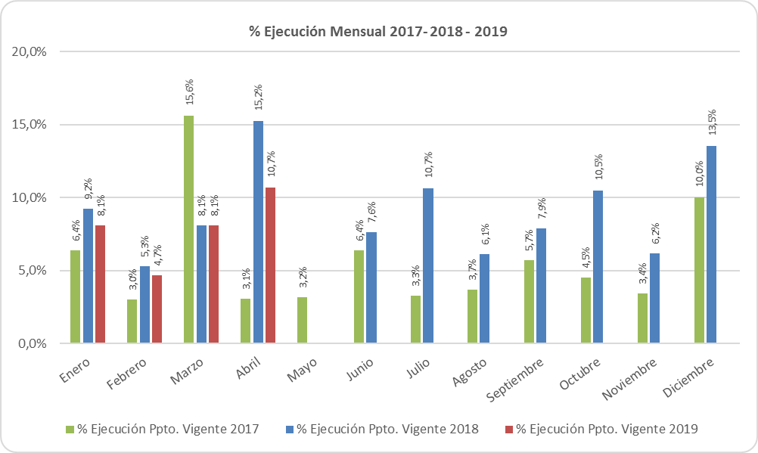
EJECUCIÓN ACUMULADA DE GASTOS A ABRIL DE 2019
PARTIDA 17 MINISTERIO DE MINERÍA

Slide 9
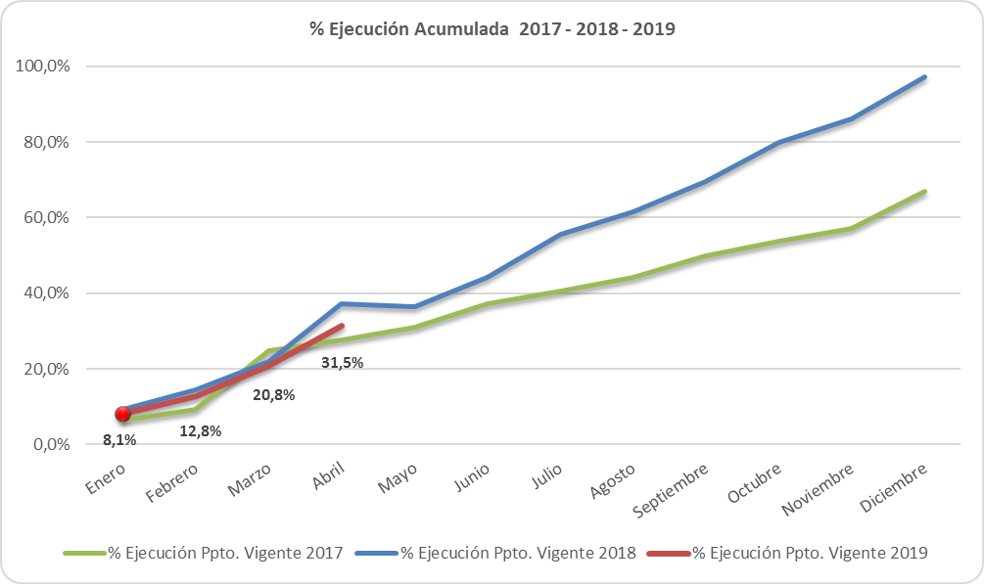
EJECUCIÓN ACUMULADA DE GASTOS A ABRIL DE 2019
PARTIDA 17 MINISTERIO DE MINERÍA

Slide 10
EJECUCIÓN ACUMULADA DE GASTOS A ABRIL DE 2019
PARTIDA 17 MINISTERIO DE MINERÍA
en miles de pesos de 2019

Slide 11
EJECUCIÓN ACUMULADA DE GASTOS A ABRIL DE 2019
PARTIDA 17 RESUMEN POR CAPÍTULOS
en miles de pesos de 2019
Fuente: Elaboración propia en base a informes de ejecución presupuestaria mensual de DIPRES

Slide 12
EJECUCIÓN ACUMULADA DE GASTOS A ABRIL DE 2019
PARTIDA 17. CAPÍTULO 01. PROGRAMA 01: SECRETARÍA Y ADMINISTRACIÓN GENERAL
en miles de pesos de 2019

Slide 13
EJECUCIÓN ACUMULADA DE GASTOS A ABRIL DE 2019
PARTIDA 17. CAPÍTULO 01. PROGRAMA 02: FOMENTO DE LA PEQUEÑA Y MEDIANA MINERÍA
en miles de pesos de 2019

Slide 14
EJECUCIÓN ACUMULADA DE GASTOS A ABRIL DE 2019
PARTIDA 17. CAPÍTULO 02. PROGRAMA 01: COMISIÓN CHILENA DEL COBRE
en miles de pesos de 2019

Slide 15
EJECUCIÓN ACUMULADA DE GASTOS A ABRIL DE 2019
PARTIDA 17. CAPÍTULO 03. PROGRAMA 01: SERVICIO NACIONAL DE GEOLOGÍA Y MINERÍA
en miles de pesos de 2019

Slide 16
EJECUCIÓN ACUMULADA DE GASTOS A ABRIL DE 2019
PARTIDA 17. CAPÍTULO 03. PROGRAMA 02: RED NACIONAL DE VIGILANCIA VOLCÁNICA
en miles de pesos de 2019

Slide 17
EJECUCIÓN ACUMULADA DE GASTOS A ABRIL DE 2019
PARTIDA 17. CAPÍTULO 03. PROGRAMA 03: PLAN NACIONAL DE GEOLOGÍA
en miles de pesos de 2019

Slide 18
EJECUCIÓN ACUMULADA DE GASTOS A ABRIL DE 2019
PARTIDA 17. CAPÍTULO 03. PROGRAMA 04: PROGRAMA DE SEGURIDAD MINERA
en miles de pesos de 2019

